Slide 1
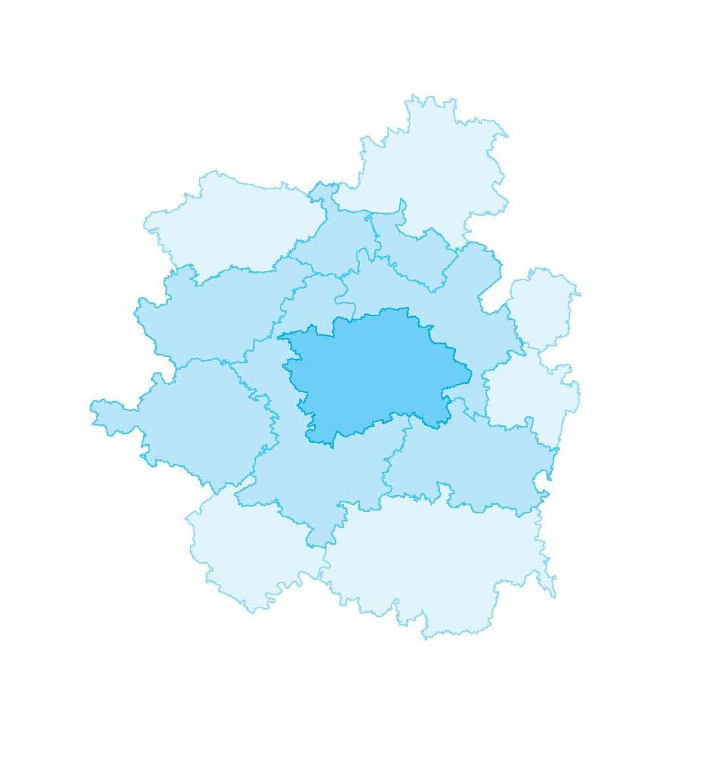
Pracovní skupina Základní vzdělávání II.
Institut plánování a rozvoje hl. m. Prahy
31. července 2018

Slide 2
Program
Úvodní slovo a představení odborníků
Proces hodnocení
Aktuální stav
Další postup

Slide 3
Integrovaná strategie pro ITI PMO
Integrovaný nástroj pro nové programové období
Specifikace čerpání prostředků z ESI fondů na území PMO
Specifikace aktivit pro danou oblast, ale nejedná se o „změkčování“ podmínek nastavených IROP
Důraz na „územní integrovaný přístup“

Slide 4
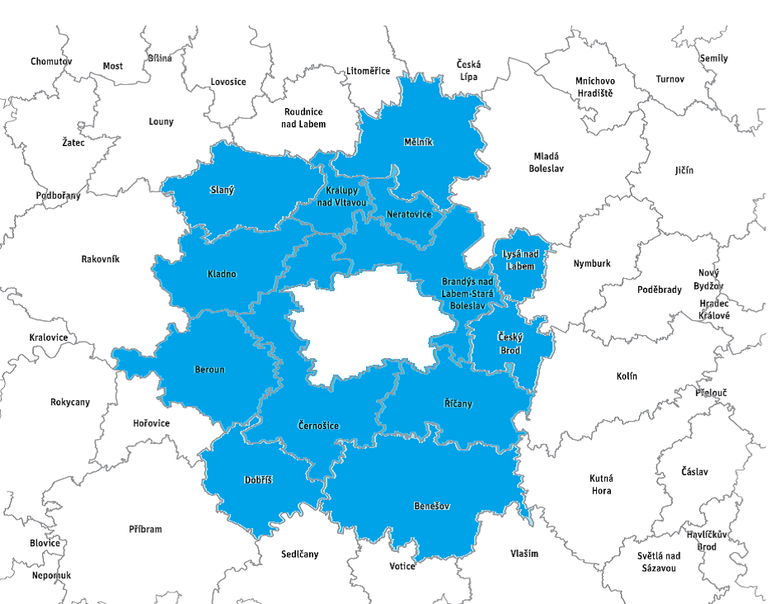
Zacílení podpory z IROP v ITI

Slide 5
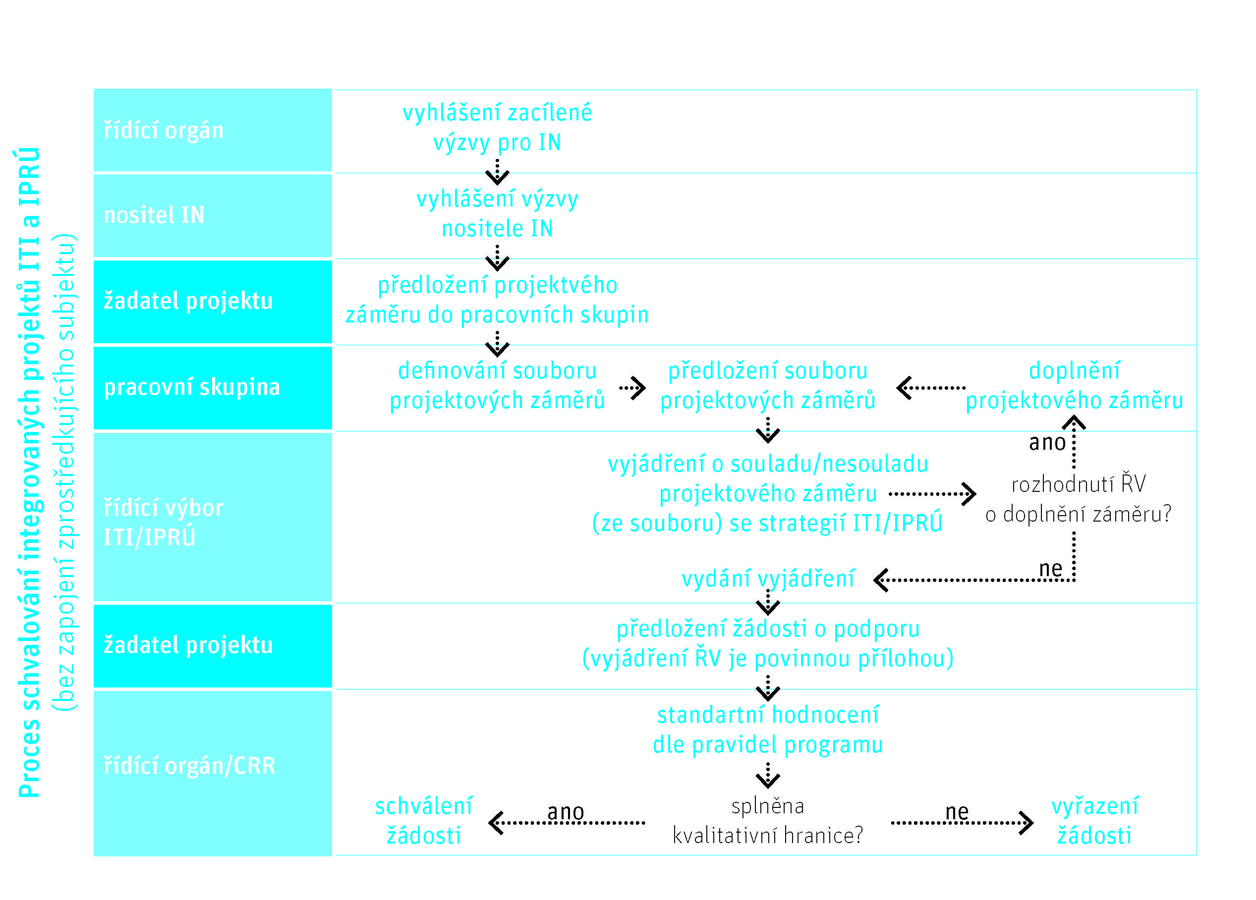
Proces schvalování projektů
KLADNÉ

Slide 6
KLADNÉ

Slide 7
Informace k výzvám v rámci základního vzdělávání
Výzva nositele (č. 19)
Projektový záměr
Výzva zprostředkujícího subjektu (č. 14)
Žádost o podporu v MS2014+
Termín vyhlášení výzvy: 6. 8. 2018 16:00
Zahájení příjmu žádostí o podporu: 6. 8. 2018 16:00
Ukončení příjmu žádostí o podporu: 30. 10. 2018 16:00
Spec. příloha – osnova studie proveditelnosti – doplňující informace pro hodnocení prováděné ZS ITI PMO
Výzva ŘO IROP č. 66
Určuje hl. podmínky žádosti o podporu, pokud není stanoveno jinak ve výzvě nositele a ZS
termín ukončení realizace projektu 31. 8. 2020
CZV na projekt
min. 0,5 mil. Kč
max. 5 mil. Kč

Slide 8
Vybrané povinné přílohy k žádosti o podporu do výzvy ZS
Studie proveditelnosti
Doklad o prokázání vztahu k majetku (výpis z katastru apod.)
Územní rozhodnutí s nabytím právní moci (je-li relevantní)
Žádost o stavební povolení nebo ohlášení, stavební povolení s nabytím právní moci (je-li relevantní)
Projektová dokumentace
Položkový rozpočet
Výpis z rejstříku škol
Stanovisko krajské hygienické stanice ke kapacitě školy
Kladné vyjádření ŘV ITI PMO

Slide 9
Alokace opatření ITI
Opatření 3.2.1 Strategie ITI (Rozšíření kapacit a technického vybavení vzdělávacích zařízení)
Celkové způsobilé výdaje 509,8 mil. Kč
Příspěvek Unie – IROP 433,332 mil. Kč
V roce 2017 vyhlášeny výzvy s alokací 297,5 mil. Kč (ZŠ) a cca 107,3 mil. Kč (SŠ), v aktuální výzvě č. 19 zbývá alokace cca 28,5 mil. Kč
Alokaci je možné z úrovně ŘV ITI PMO ještě navýšit do 100 % alokace předložených PZ souladných se Strategií ITI (cca o 15 mil. Kč)
Navýšení z nevyčerpaných prostředků výzvy č. 4 nositele a ZS v roce 2017
21 předložených projektových záměrů za cca 63 mil. Kč (podpora z ERDF)
1 žadatel neposlal v daném termínu opravenou verzi projektového záměru a z dalšího hodnocení tak byl vyřazen
dalších 6 žadatelů dobrovolně odstoupilo z hodnocení (podpořeno z předchozí výzvy)
Zbývá 14 PZ za cca 43 mil. Kč (podpora ERDF) –> částka aktuálně přesahuje alokaci výzvy – možnost jejího navýšení ze strany ŘV ITI PMO o prostředky ušetřené ve výzvě č. 4 nositele a ZS v roce 2017

Slide 10
Opatření 3.2.1. Strategie ITI
Indikátor | Opatření 3.2.1 | Výzvy č. 4 a 6 | Výzva č. 19 (ideální stav) | Výzva č. 19 (přijaté PZ)
Počet podpořených vzdělávacích zařízení | 53 (33 milník) | 27 | 26 | 14
Kapacita podporovaných zařízení péče o děti nebo vzdělávacích zařízení | 9803 | 8793 | 1010 | 3184
Alokace ERDF | 433,3 mil. Kč | 404,8 mil. Kč | 28,5 mil. Kč (možnost navýšit +15 mil. Kč) | 43 mil. Kč

Slide 11
Předložené projektové záměry
Název projektu | Žadatel | CZV | Podpora ERDF | 5 00 00 - Počet podpořených vzdělávacích zařízení (cílová hodnota) | 5 00 01 - Kapacita podporovaných zařízení péče o děti nebo vzdělávacích zařízení (cílová hodnota) | Termín ukončení realizace
Odborná učebna IT a AJ | ZŠ a MŠ Senohraby | 1 000 000,00 Kč | 850 000,00 Kč | 1 | 22 | 6/20
Rozumíme si - domluvíme se (vybavení jazykové učebny) | Základní škola Kamenné Žehrovice | 1 095 884,00 Kč | 931 501,40 Kč | 1 | 30 | 8/20
Zvýšení kvality vzdělávání v ZŠ Poříčí nad Sázavou | ZŠ a MŠ Poříčí nad Sázavou | 1 267 494,00 Kč | 1 077 370,00 Kč | 1 | 30 | 9/18
Odborné učebny ZŠ AMOS | Obec Psáry | 3 225 550,31 Kč | 2 741 717,79 Kč | 1 | 96 | 8/19
Vybavení učeben ZŠ Mníšek pod Brdy v návaznosti na rozvoj klíčových kompetencí | Základní škola Mníšek pod Brdy | 3 335 829,00 Kč | 2 835 454,65 Kč | 1 | 750 | 8/20
Rozšíření kapacit odborných učeben ZŠ Tehov | Obec Tehov | 3 500 000,00 Kč | 2 975 000,00 Kč | 1 | 20 | 12/18
Doplnění chybějící infrastruktury v ZŠ Chocerady | ZŠ a MŠ Chocerady 267 | 3 804 610,00 Kč | 3 233 918,50 Kč | 1 | 300 | 4/19
Přístavba přírodovědné učebny a vybavení odborných učeben v ZŠ Koleč | Obec Koleč | 4 373 601,00 Kč | 3 717 560,85 Kč | 1 | 40 | 8/20
VYBUDOVÁNÍ ODBORNÝCH UČEBEN | ZŠ a MŠ Králův Dvůr | 4 500 000,00 Kč | 3 825 000,00 Kč | 1 | 550 | 8/19
MODERNIZACE ODBORNÝCH UČEBEN | ZŠ a MŠ Králův Dvůr | 4 500 000,00 Kč | 3 825 000,00 Kč | 1 | 410 | 8/19
Zvýšení kapacity ZŠ Černošice a zřízení dílen ve vazbě na klíčové kompetence v technických a řemeslných oborech | Město Černošice | 4 926 300,00 Kč | 4 187 355,00 Kč | 1 | 136 | 12/19
Rekonstrukce suterénu budovy ZŠ Kairos a vybudování odborné učebny a šaten | Základni škola Kairos | 4 930 000,00 Kč | 4 190 500,00 Kč | 1 | 30 | 12/19
Přístavba ZŠ Tyršova v Českém Brodě II. | Město Český Brod | 5 000 000,00 Kč | 4 250 000,00 Kč | 1 | 570 | 11/19
Přístavba školního pavilonu s komunikačním můstkem, změna stavby Základní školy Vítězslava Hálka Odolena Voda | Město Odolena Voda | 5 000 000,00 Kč | 4 250 000,00 Kč | 1 | 200 | 9/19
CELKEM |  | 50 459 268,31 Kč | 42 890 378,19 Kč | 14 | 3184

Slide 12
Posouzení souladu PZ se strategií ITI PMO
Výkonný tým nositele
Kontrola projektových záměrů dle kritérií ŘV ITI PMO
Všechny hodnocené PZ (14) byly výkonným týmem nositele vyhodnoceny kladně
Případě neúčasti žadatele na PS, může dojít k nesplnění kritéria „Předkladatelé prokazatelně připravovali projektový záměr v koordinaci s nositelem ITI PMO“.

Slide 13
Posouzení souladu PZ se strategií ITI PMO
Cíl pracovní skupiny
Možnost A) Vytvořit konsenzem takový soubor, který naplní parametry výzvy (při využití maximální alokace a splnění indikátorů)
Možnost B) Předat ŘV ITI PMO celý soubor kladně vyhodnocených projektových záměrů, který využije k hodnocení doplňkových kritérií

Slide 14
VYBUDOVÁNÍ ODBORNÝCH UČEBEN
Králův Dvůr
Požadovaná dotace z ERDF: 3 825 000,00Kč
Kapacita podporovaných zařízení: 550
Termín ukončení realizace: 8/19
Míra připravenosti?
Projektová dokumentace pro vydání SP, stavební povolení, územní rozhodnutí/souhlas, výběrová řízení…

Slide 15
Odborná učebna IT a AJ
Senohraby
Požadovaná dotace z ERDF: 850 000,00Kč
Kapacita podporovaných zařízení: 22
Termín ukončení realizace: 6/20
Míra připravenosti?
Projektová dokumentace pro vydání SP, stavební povolení, územní rozhodnutí/souhlas, výběrová řízení…

Slide 16
Zvýšení kapacity ZŠ Černošice a zřízení dílen ve vazbě na klíčové kompetence v technických a řemeslných oborech
Požadovaná dotace z ERDF: 4 187 355,00Kč
Kapacita podporovaných zařízení: 820
Termín ukončení realizace: 12/19
Míra připravenosti?
Projektová dokumentace pro vydání SP, stavební povolení, územní rozhodnutí/souhlas, výběrová řízení…

Slide 17
Rozšíření kapacit odborných učeben ZŠ Tehov
Požadovaná dotace z ERDF: 2 975 000,00Kč
Kapacita podporovaných zařízení: 20
Termín ukončení realizace: 12/18
Míra připravenosti?
Projektová dokumentace pro vydání SP, stavební povolení, územní rozhodnutí/souhlas, výběrová řízení…

Slide 18
Doplnění chybějící infrastruktury v ZŠ Chocerady
Požadovaná dotace z ERDF: 3 233 918,50Kč
Kapacita podporovaných zařízení: 56
Termín ukončení realizace: 8/19
Míra připravenosti?
Projektová dokumentace pro vydání SP, stavební povolení, územní rozhodnutí/souhlas, výběrová řízení…

Slide 19
Přístavba ZŠ Tyršova v Českém Brodě II.
Požadovaná dotace z ERDF: 4 250 000,00Kč
Kapacita podporovaných zařízení: 570
Termín ukončení realizace: 11/19
Míra připravenosti?
Projektová dokumentace pro vydání SP, stavební povolení, územní rozhodnutí/souhlas, výběrová řízení…

Slide 20
Přístavba přírodovědné učebny a vybavení odborných učeben v ZŠ Koleč
Požadovaná dotace z ERDF: 3 717 560,85Kč
Kapacita podporovaných zařízení: 40
Termín ukončení realizace: 8/20
Míra připravenosti?
Projektová dokumentace pro vydání SP, stavební povolení, územní rozhodnutí/souhlas, výběrová řízení…

Slide 21
Vybavení učeben ZŠ Mníšek pod Brdy v návaznosti na rozvoj klíčových kompetencí
Požadovaná dotace z ERDF: 2 835 454,65Kč
Kapacita podporovaných zařízení: 750
Termín ukončení realizace: 8/20
Míra připravenosti?
Projektová dokumentace pro vydání SP, stavební povolení, územní rozhodnutí/souhlas, výběrová řízení…

Slide 22
Zvýšení kvality vzdělávání v ZŠ poříčí nad Sázavou
ZŠ a MŠ Poříčí nad Sázavou
Požadovaná dotace z ERDF: 1 077 370,00Kč
Kapacita podporovaných zařízení: 30
Termín ukončení realizace: 9/18
Míra připravenosti?
Projektová dokumentace pro vydání SP, stavební povolení, územní rozhodnutí/souhlas, výběrová řízení…

Slide 23
MODERNIZACE ODBORNÝCH UČEBEN
ZŠ a MŠ Králův Dvůr
Požadovaná dotace z ERDF: 3 825 000,00Kč
Kapacita podporovaných zařízení: 410
Termín ukončení realizace: 8/19
Míra připravenosti?
Projektová dokumentace pro vydání SP, stavební povolení, územní rozhodnutí/souhlas, výběrová řízení…

Slide 24
Přístavba školního pavilonu s komunikačním můstkem, změna stavby Základní školy Vítězslava Hálka Odolena Voda
Požadovaná dotace z ERDF: 4 250 000,00 Kč
Kapacita podporovaných zařízení: 200
Termín ukončení realizace: 9/19
Míra připravenosti?
Projektová dokumentace pro vydání SP, stavební povolení, územní rozhodnutí/souhlas, výběrová řízení…

Slide 25
Rozumíme si - domluvíme se (vybavení jazykové učebny)
Kamenné Žehrovice
Požadovaná dotace z ERDF: 931 501,40 Kč
Kapacita podporovaných zařízení: 30
Termín ukončení realizace: 8/20
Míra připravenosti?
Projektová dokumentace pro vydání SP, stavební povolení, územní rozhodnutí/souhlas, výběrová řízení…

Slide 26
Rekonstrukce suterénu budovy ZŠ Kairos a vybudování odborné učebny a šaten
ZŠ Kairos, Dobřichovice
Požadovaná dotace z ERDF: 4 190 500,00 Kč
Kapacita podporovaných zařízení: 30
Termín ukončení realizace: 12/19
Míra připravenosti?
Projektová dokumentace pro vydání SP, stavební povolení, územní rozhodnutí/souhlas, výběrová řízení…

Slide 27
Odborné učebny ZŠ AMOS
ZŠ AMOS, Psáry
Požadovaná dotace z ERDF: 2 741 717,79 Kč
Kapacita podporovaných zařízení: 96
Termín ukončení realizace: 8/19
Míra připravenosti?
Projektová dokumentace pro vydání SP, stavební povolení, územní rozhodnutí/souhlas, výběrová řízení…

Slide 28
Posouzení souladu PZ se strategií ITI PMO
Cíl pracovní skupiny
Možnost A) Vytvořit konsenzem takový soubor, který naplní parametry výzvy (při využití maximální alokace a splnění indikátorů)
Možnost B) Předat ŘV ITI PMO celý soubor kladně vyhodnocených projektových záměrů, který využije k hodnocení doplňkových kritérií

Slide 29
Předložené projektové záměry
Název projektu | Žadatel | CZV | Podpora ERDF | 5 00 00 - Počet podpořených vzdělávacích zařízení (cílová hodnota) | 5 00 01 - Kapacita podporovaných zařízení péče o děti nebo vzdělávacích zařízení (cílová hodnota) | Termín ukončení realizace
Odborná učebna IT a AJ | ZŠ a MŠ Senohraby | 1 000 000,00 Kč | 850 000,00 Kč | 1 | 22 | 6/20
Rozumíme si - domluvíme se (vybavení jazykové učebny) | Základní škola Kamenné Žehrovice | 1 095 884,00 Kč | 931 501,40 Kč | 1 | 30 | 8/20
Zvýšení kvality vzdělávání v ZŠ Poříčí nad Sázavou | ZŠ a MŠ Poříčí nad Sázavou | 1 267 494,00 Kč | 1 077 370,00 Kč | 1 | 30 | 9/18
Odborné učebny ZŠ AMOS | Obec Psáry | 3 225 550,31 Kč | 2 741 717,79 Kč | 1 | 96 | 8/19
Vybavení učeben ZŠ Mníšek pod Brdy v návaznosti na rozvoj klíčových kompetencí | Základní škola Mníšek pod Brdy | 3 335 829,00 Kč | 2 835 454,65 Kč | 1 | 750 | 8/20
Rozšíření kapacit odborných učeben ZŠ Tehov | Obec Tehov | 3 500 000,00 Kč | 2 975 000,00 Kč | 1 | 20 | 12/18
Doplnění chybějící infrastruktury v ZŠ Chocerady | ZŠ a MŠ Chocerady 267 | 3 804 610,00 Kč | 3 233 918,50 Kč | 1 | 300 | 4/19
Přístavba přírodovědné učebny a vybavení odborných učeben v ZŠ Koleč | Obec Koleč | 4 373 601,00 Kč | 3 717 560,85 Kč | 1 | 40 | 8/20
VYBUDOVÁNÍ ODBORNÝCH UČEBEN | ZŠ a MŠ Králův Dvůr | 4 500 000,00 Kč | 3 825 000,00 Kč | 1 | 550 | 8/19
MODERNIZACE ODBORNÝCH UČEBEN | ZŠ a MŠ Králův Dvůr | 4 500 000,00 Kč | 3 825 000,00 Kč | 1 | 410 | 8/19
Zvýšení kapacity ZŠ Černošice a zřízení dílen ve vazbě na klíčové kompetence v technických a řemeslných oborech | Město Černošice | 4 926 300,00 Kč | 4 187 355,00 Kč | 1 | 136 | 12/19
Rekonstrukce suterénu budovy ZŠ Kairos a vybudování odborné učebny a šaten | Základni škola Kairos | 4 930 000,00 Kč | 4 190 500,00 Kč | 1 | 30 | 12/19
Přístavba ZŠ Tyršova v Českém Brodě II. | Město Český Brod | 5 000 000,00 Kč | 4 250 000,00 Kč | 1 | 570 | 11/19
Přístavba školního pavilonu s komunikačním můstkem, změna stavby Základní školy Vítězslava Hálka Odolena Voda | Město Odolena Voda | 5 000 000,00 Kč | 4 250 000,00 Kč | 1 | 200 | 9/19
CELKEM |  | 50 459 268,31 Kč | 42 890 378,19 Kč | 14 | 3184

Slide 30
Posouzení souladu PZ se strategií ITI PMO
Řídicí výbor
Nemůže vydat vyjádření o souladu nad rámec alokace výzvy (podmínka ŘO IROP)
Doplňková kritéria budou použita v případě, že projektové záměry přesáhnou 100 % alokace výzvy
Projekty v této výzvě přesáhly 100 % alokace výzvy, dojde tak k využití doplňkových kritérií ŘV ITI PMO
celkové způsobilé výdaje/počet podpořených zařízení (přidělení bodů dle pořadí)
Projektovou žádost může žadatel podat pouze se souladným vyjádřením ŘV ITI PMO!

Slide 31
Další postup
Jednání ŘV ITI PMO – 5. září 2018
Vydání vyjádření ŘV ITI PMO – pol. září 2018
Kladné vyjádření ŘV ITI PMO je povinnou přílohou žádosti o podporu
Výzva ZS
Termín vyhlášení výzvy: 6. 8. 2018 16:00
Zahájení příjmu žádostí o podporu: 6. 8. 2018 16:00
Ukončení příjmu žádostí o podporu: 30. 10. 2018 16:00

Slide 32
Děkujeme za pozornost!
Manažerka ITI
Kristina Kleinwächterová
kleinwachterova@ipr.praha.eu
tel. 236 004 631
Asistent ITI
Ondřej Kubíček
kubicek@ipr.praha.eu

